Slide 1
Географічне положення Тихого і Атлантичного океанів. Острови в Тихому океані, їх походження і природні особливості. Рельєф дна. Клімат і води. Органічний світ і природні ресурси
Бартош Є.М.

Slide 2
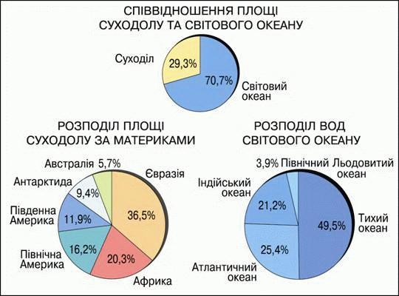

Slide 3
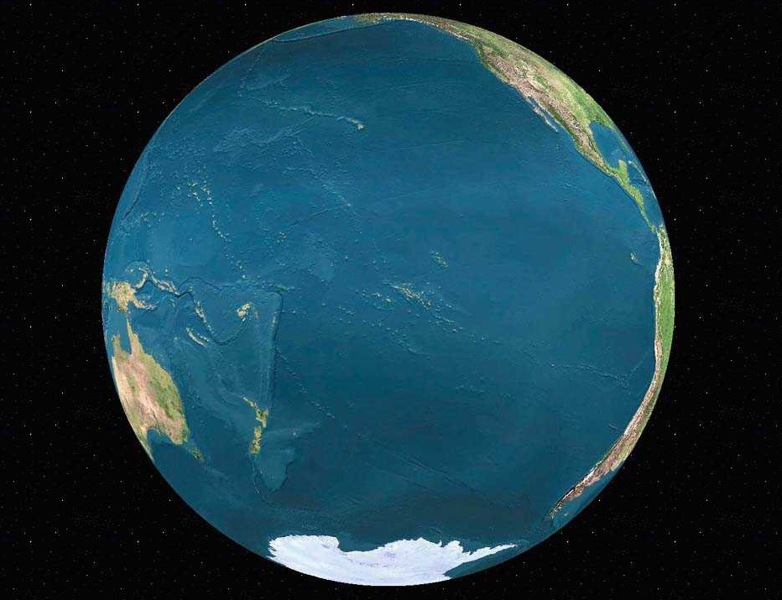
Географічне положення Тихого океану

Slide 4
План | Спільне | Тихий океан | Атлантичний океан
1. Площа |  | 179 млн. км² | 91 млн. км²
2. Положення відносно: а) екватора | Перетинаються екватором майже навпіл
б) тропіків | Перетинаються північним та південним
в) полярних кіл | Перетинаються південним |  | Перетинається північним
г) півкуль | Знаходяться в північній, південній, західній, східній

Slide 5

Географічне положення Атлантичного океану

Slide 6
План | Спільне | Тихий океан | Атлантичний океан
д) материків | омивають по 5 материків, з них 4 спільних: Євразія, Північна і Південна Америка, Антарктида | Австралія | Африка
є) частин світу | 3 спільних: Америка, Антарктида, Азія | 4 частини світу: + Австралія | 5 частин світу: + Африка і Європа
3. Моря |  | 25, всі окраїнні | 16, більшість внутрішні
4. Глибини а) середні б)найбільші | дуже схожі | 3960 м 11022 м | 3926 м 8742 м
5. Будова і рельєф дна | помірно широкий шельф, материковий схил, складне ложе з серединно-океанічними хребтами, улоговинами, горами, жолобами.

Slide 7
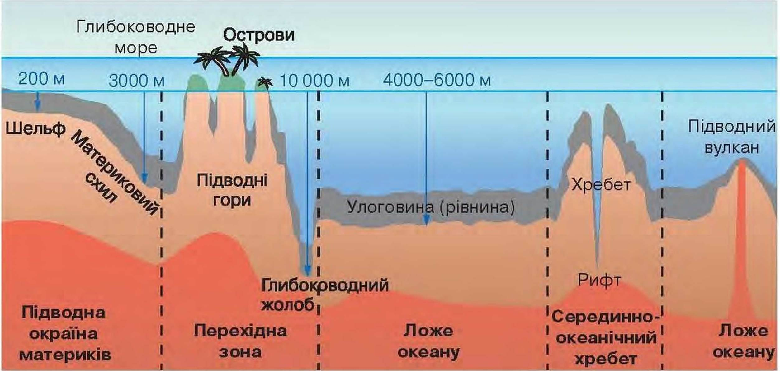
Рельєф дна

Slide 8
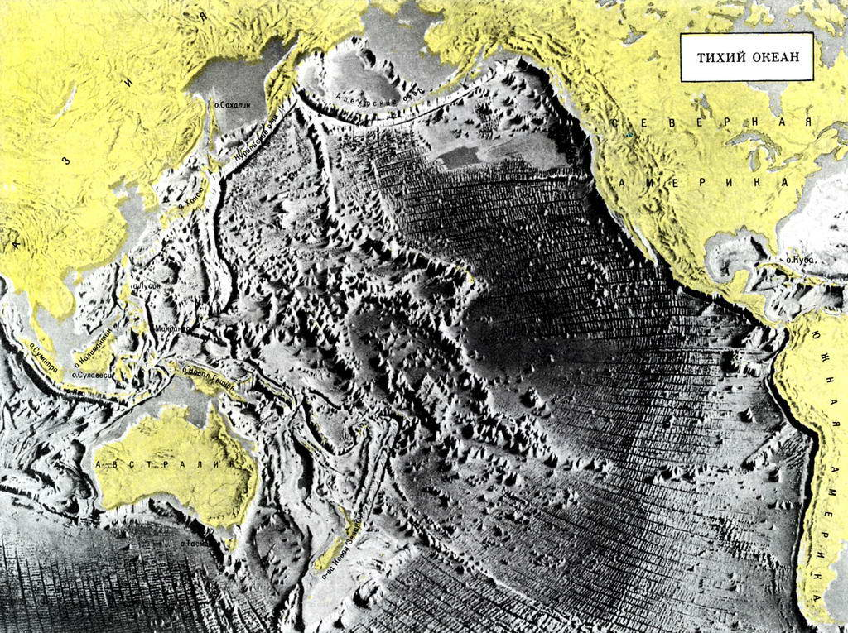

Slide 9
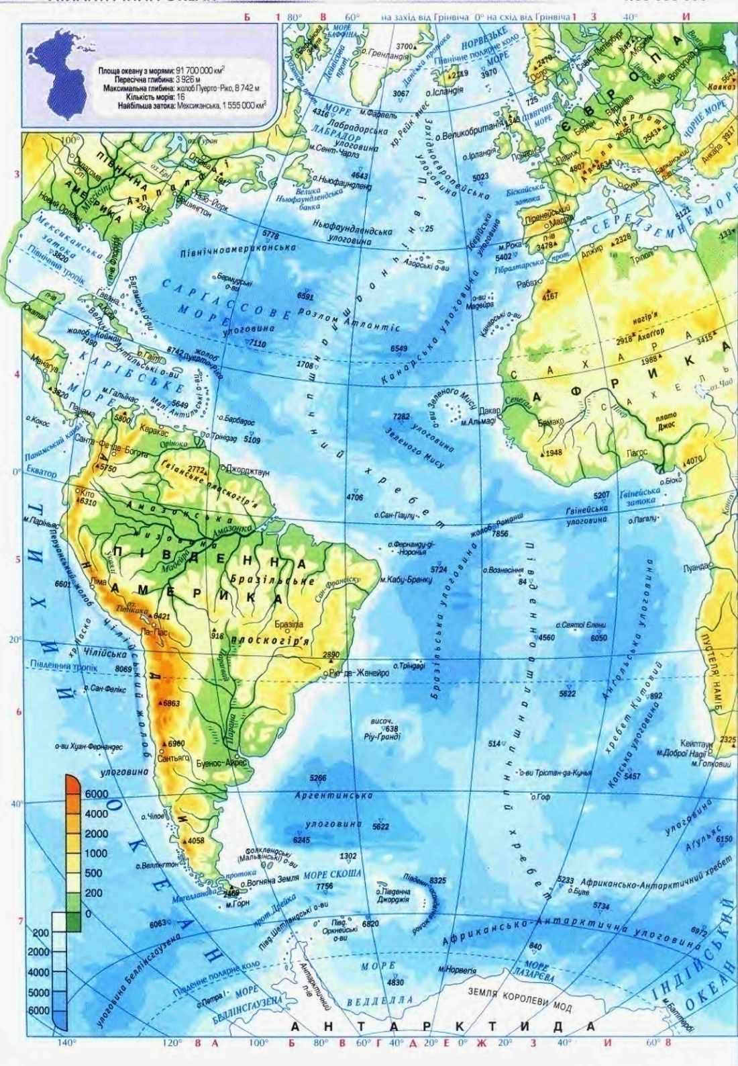
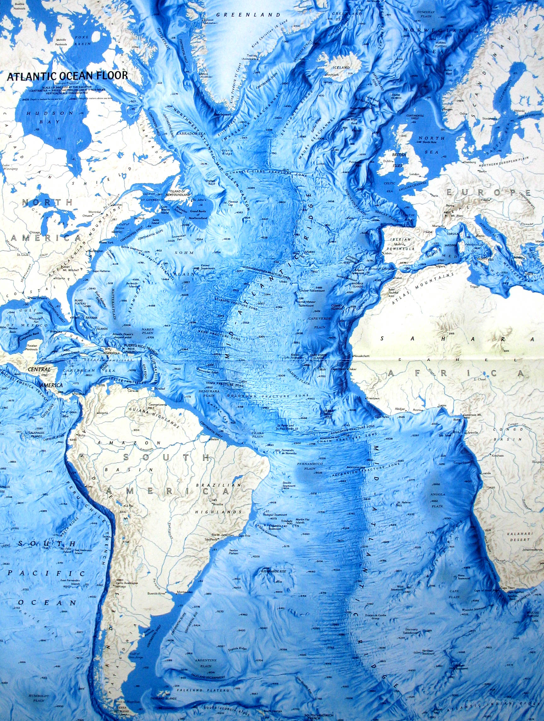
Рельєф дна

Slide 10
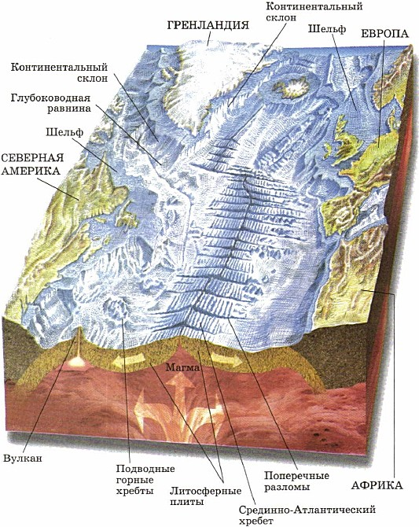
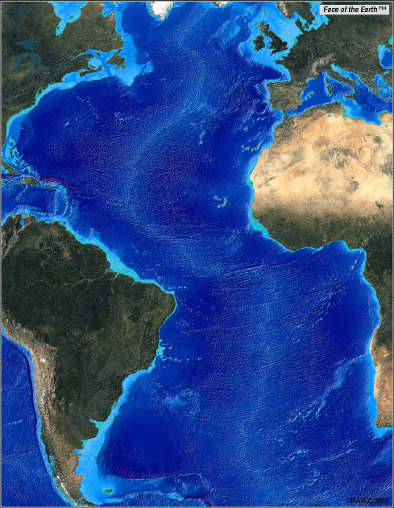
Тектонічні процеси

Slide 11
План | Спільне | Тихий океан | Атлантичний океан
а) жолоби |  | 25, Маріанський | 5, Пуерто-Рико
б) серединно-океанічні хребти | місця розходження океанічних плит | Південно-Тихоокеанське і Східно-Тихоокеанське підняття (знаходяться на сході). | Північноатлантичний, Південно-Атлантичний хребти (знаходяться по центру)
г) улоговини | Широкі рівнини | Північно-Східна і Південно-Східна | Північноамериканська, Бразильська
6. Острови | материкові вулканічні коралові | Океанія (10 000): Нова Зеландія Гавайські, найчисленніші, Маріанські | Великі Антильські, Малі Антильські, рідкість (Барбуда)

Slide 12
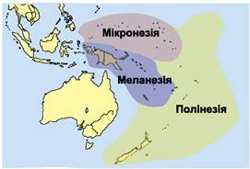
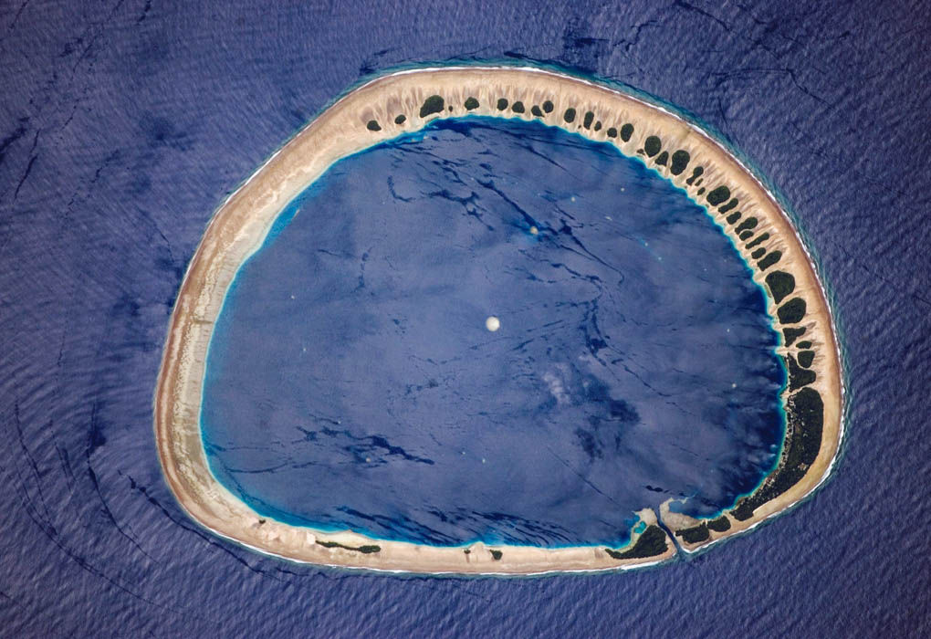
Океанія. Атол

Slide 13
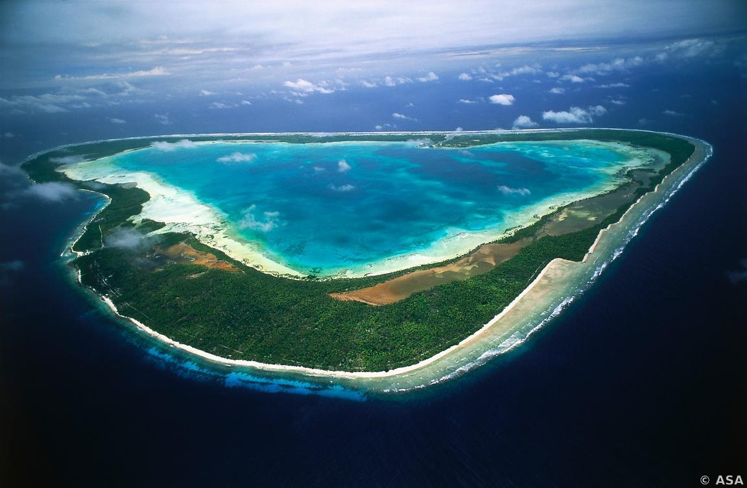
Атол – кораловий острів

Slide 14
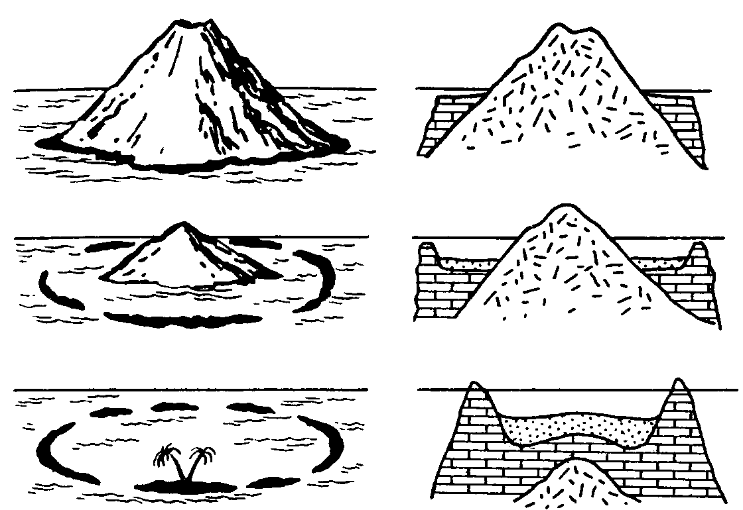
Утворення атолу

Slide 15
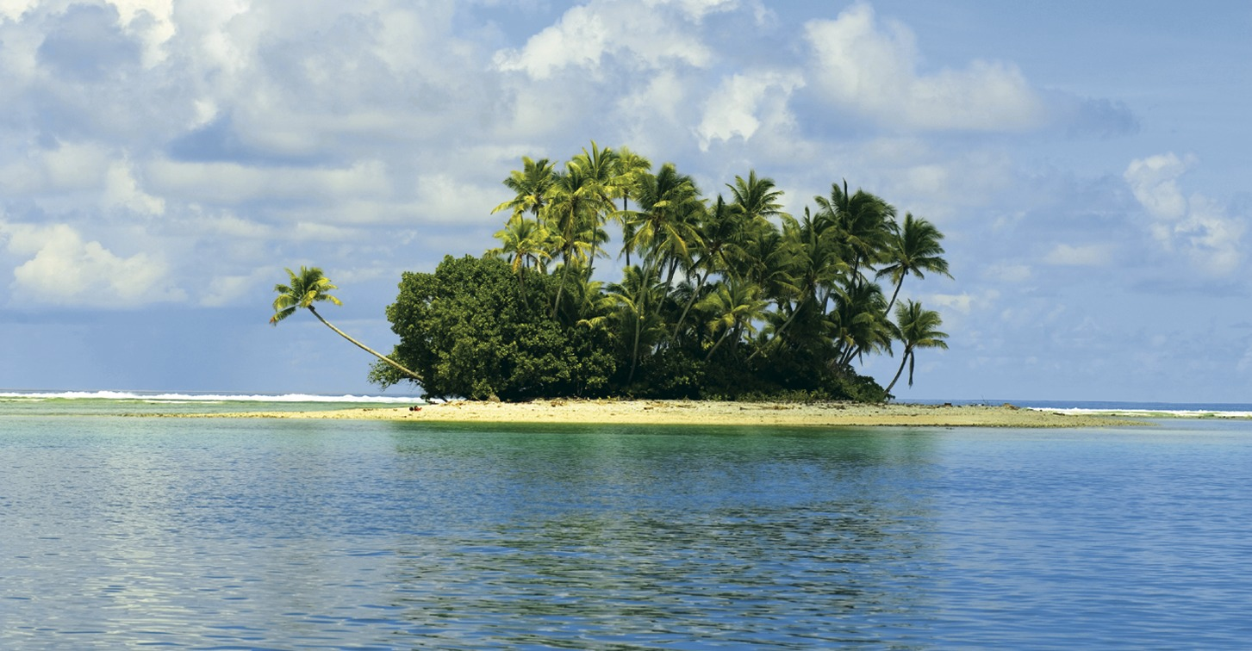
Атол

Slide 16
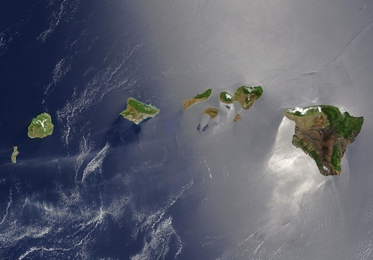
Гавайські острови – вулканічні

Slide 17
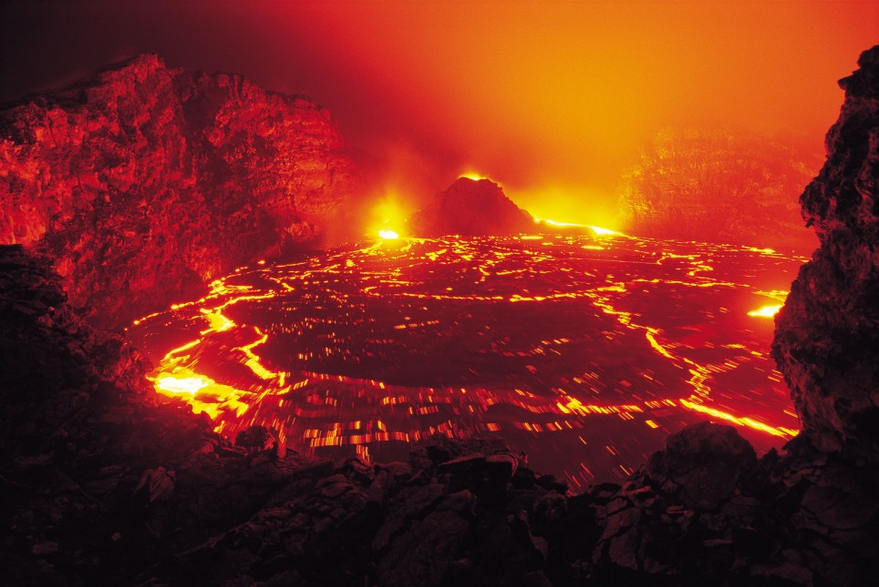
Кілауеа

Slide 18
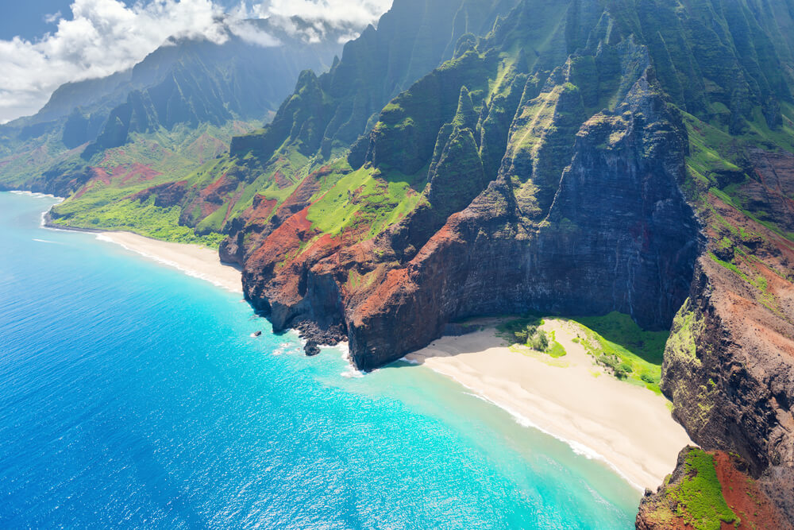
Гавайські острови

Slide 19
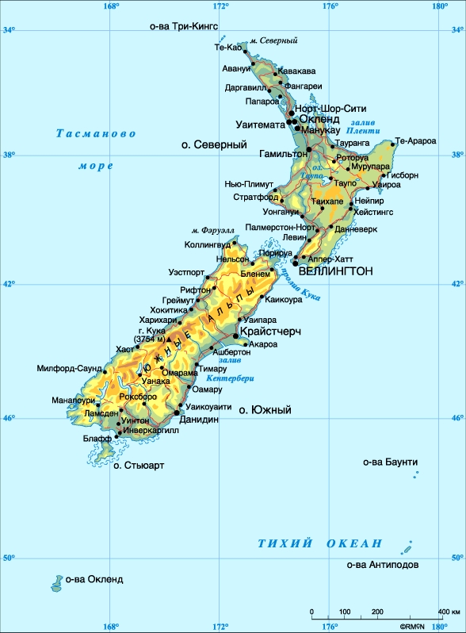

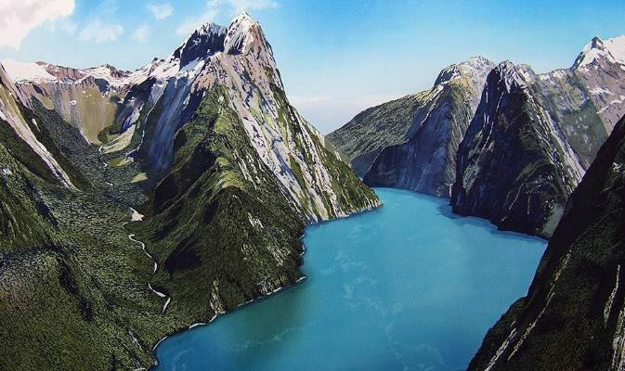
Нова Зеландія – материкові острови

Slide 20
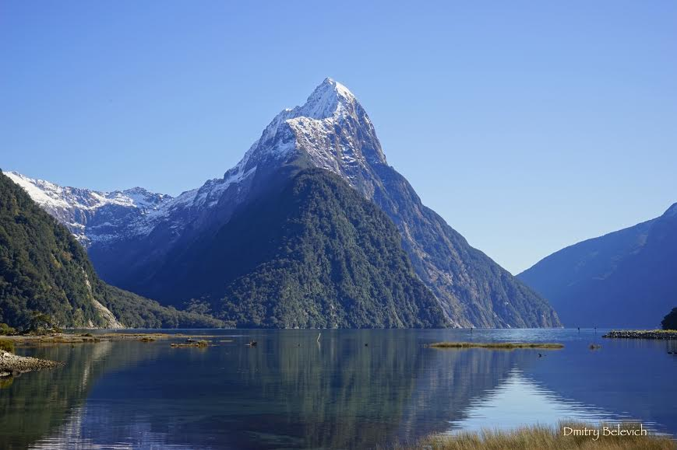
Нова Зеландія

Slide 21
План | Спільне | Тихий океан | Атлантичний океан
Кліматичні пояси | Субарктичний, помірний північний і південний, субтропічний північний і південний, тропічний північний і південний, субекваторіальний північний і південний, екваторіальний, антарктичний
Типи атмосферної циркуляції | Західне перенесення, північно-східні і південно-східні пасати, північні і південні приполярні потоки

Slide 22
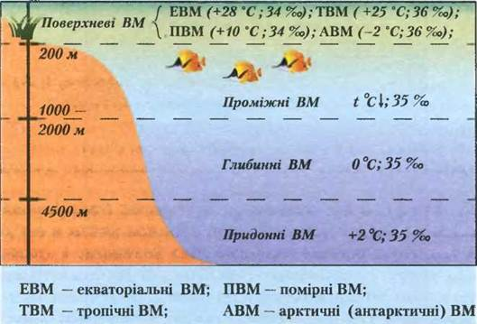
Закономірності властивостей вод

Slide 23
План | Спільне | Тихий океан | Атлантичний океан
Течії | Аналогічна схема цикло-нальних і антициклональ-них кругообігів: спільна течія Західних вітрів, з однаковими назвами (Північні і Південні пасатні, Міжпасатна), схожими (Північно-Атлантична і Північно-Тихоокеанська) течії, решта – різні назви, але аналоги | Куросіо, Східно-Австралійська, Перуанська, Каліфорнійська, Курило-Камчатська | Гольфстрім, Бразильська, Гвіанська, Бенгельська, Канарська, Лабрадорська
Водні маси | Екваторіальні (+25+28◦С, 33‰), тропічні (+20◦С, >36‰), помірні (+10 +15◦С, 34‰), полярні (0-1,8◦С, 32‰) |  | Солоність внутрішніх морів: як більша (Середземне море), так і менша (Чорне, Азовське, Балтійське)

Slide 24
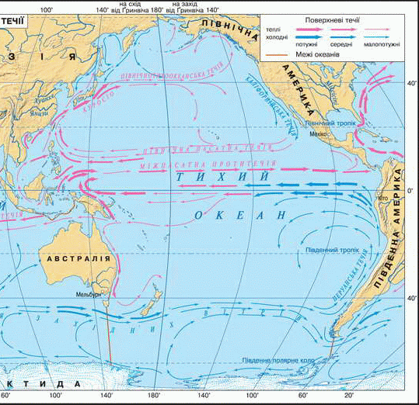
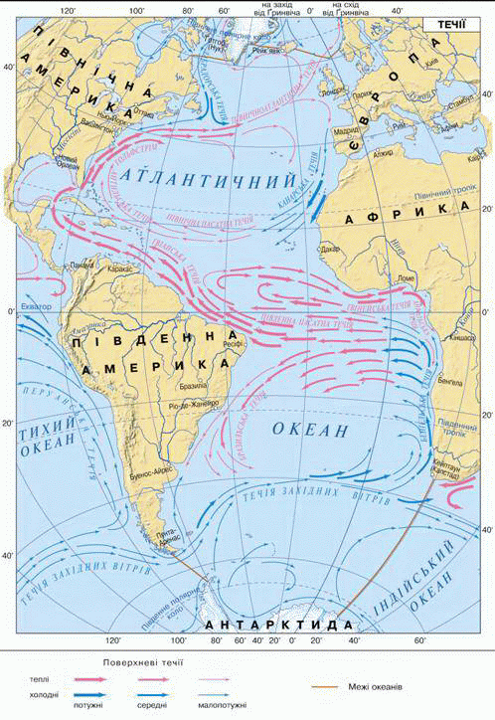
Течії

Slide 25
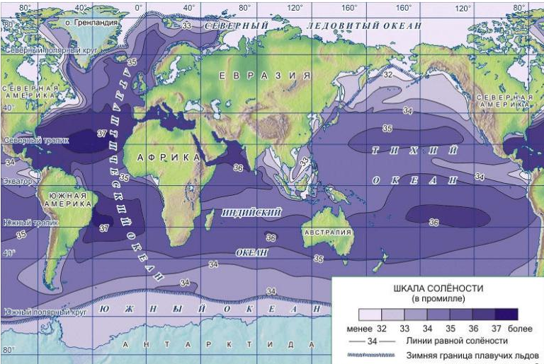
Солоність вод

Slide 26
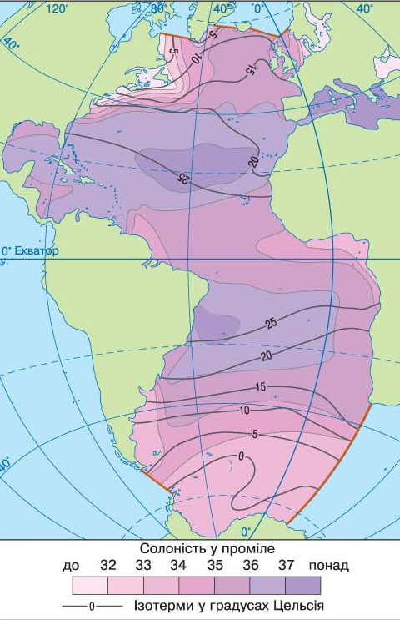

Slide 27
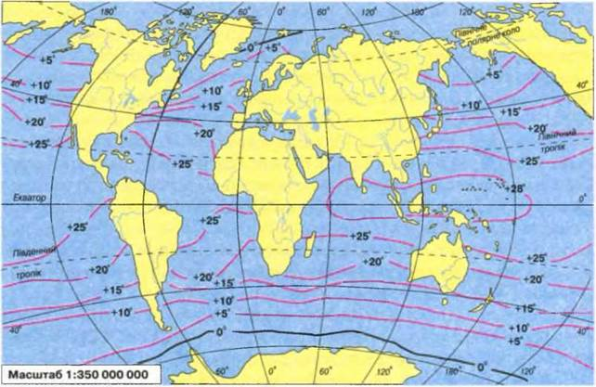
Кліматичні закономірності | В тропічному поясі на заході океанів клімат тепліший, в помірному – навпаки

Slide 28
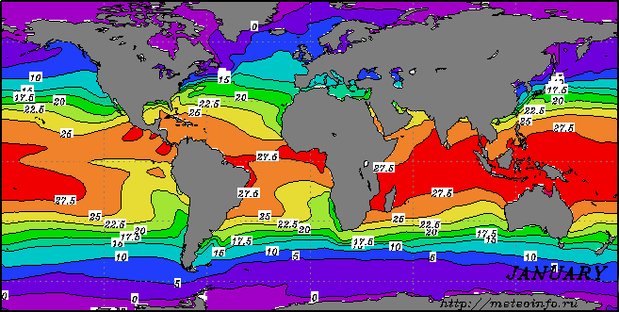
Динаміка зміни температури вод за сезонами

Slide 29
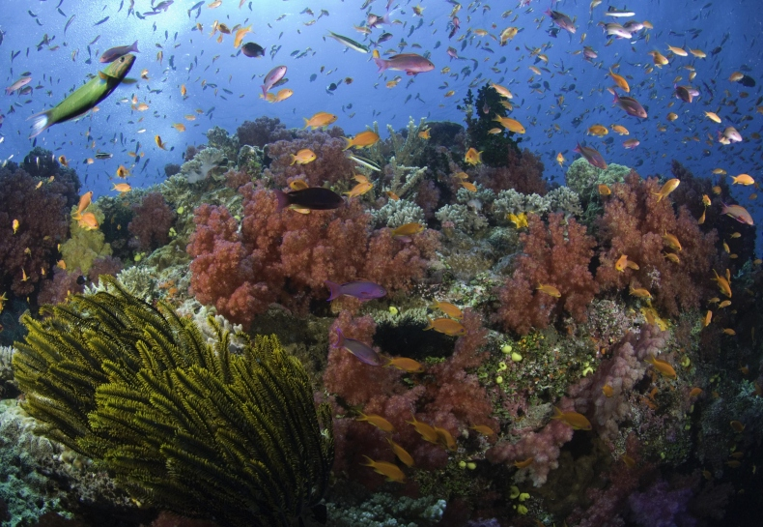
Органічний світ

Slide 30
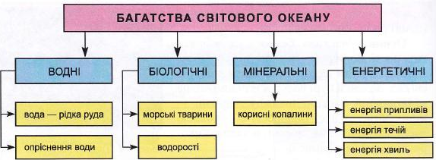
Органічний світ закономірності поширення видове різноманіття | основна маса організмів поширена до глибини 100 м; шельф – найбільш густо заселений; найбільш «рибні місця» – на зустрічі теплих і холодних течій; виділяють планктон, нектон і бентос | 100 000 видів | 15 000 видів

Slide 31
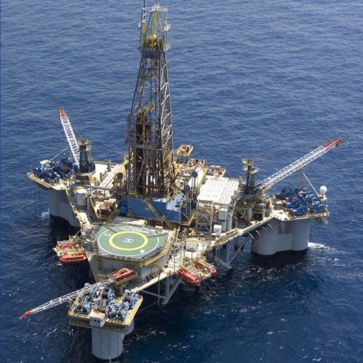
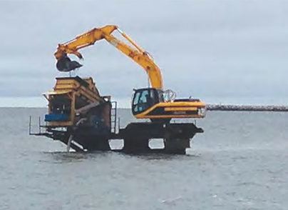
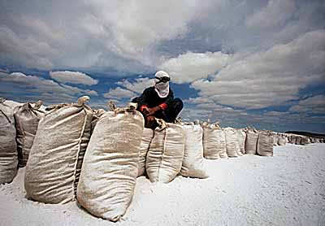
Природні ресурси: мінеральні енергетичні біологічні | А) Родовища нафти, газу, вугілля, залізної руди на шельфі; Б) розсипи золота, олова, алмазів на шельфі; В) сіль; Г) залізо марганцеві конкреції; Енергія припливів і відпливів, течій, хвиль. | 45 % вилову | 35% вилову

Slide 32
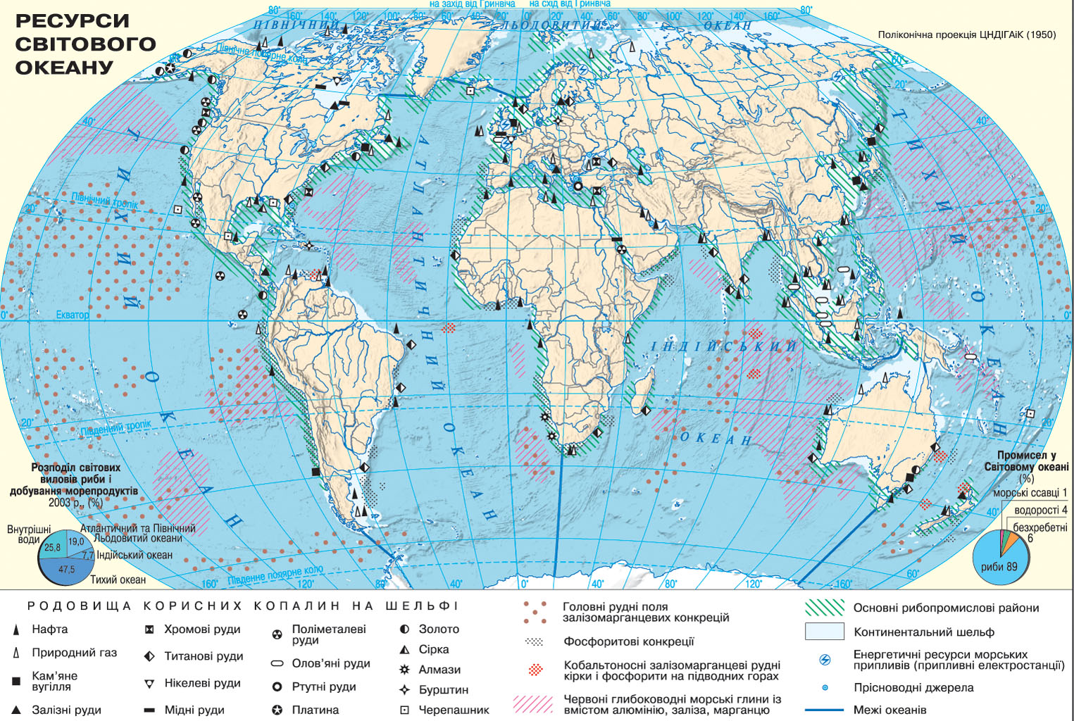

Slide 33
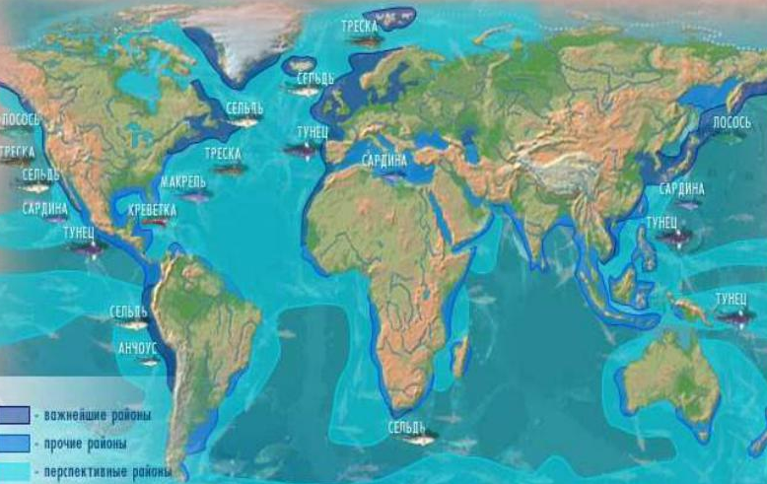
Рибопромислові райони

Slide 34
Домашнє завдання
Опрацювати § 57, 58, 59, вивчити зміст таблиць, підготуватись до тестування.

